Slide 1

Diapositiva de bienvenida
José Luis Galarza
23 de mayo de 2022

Slide 2
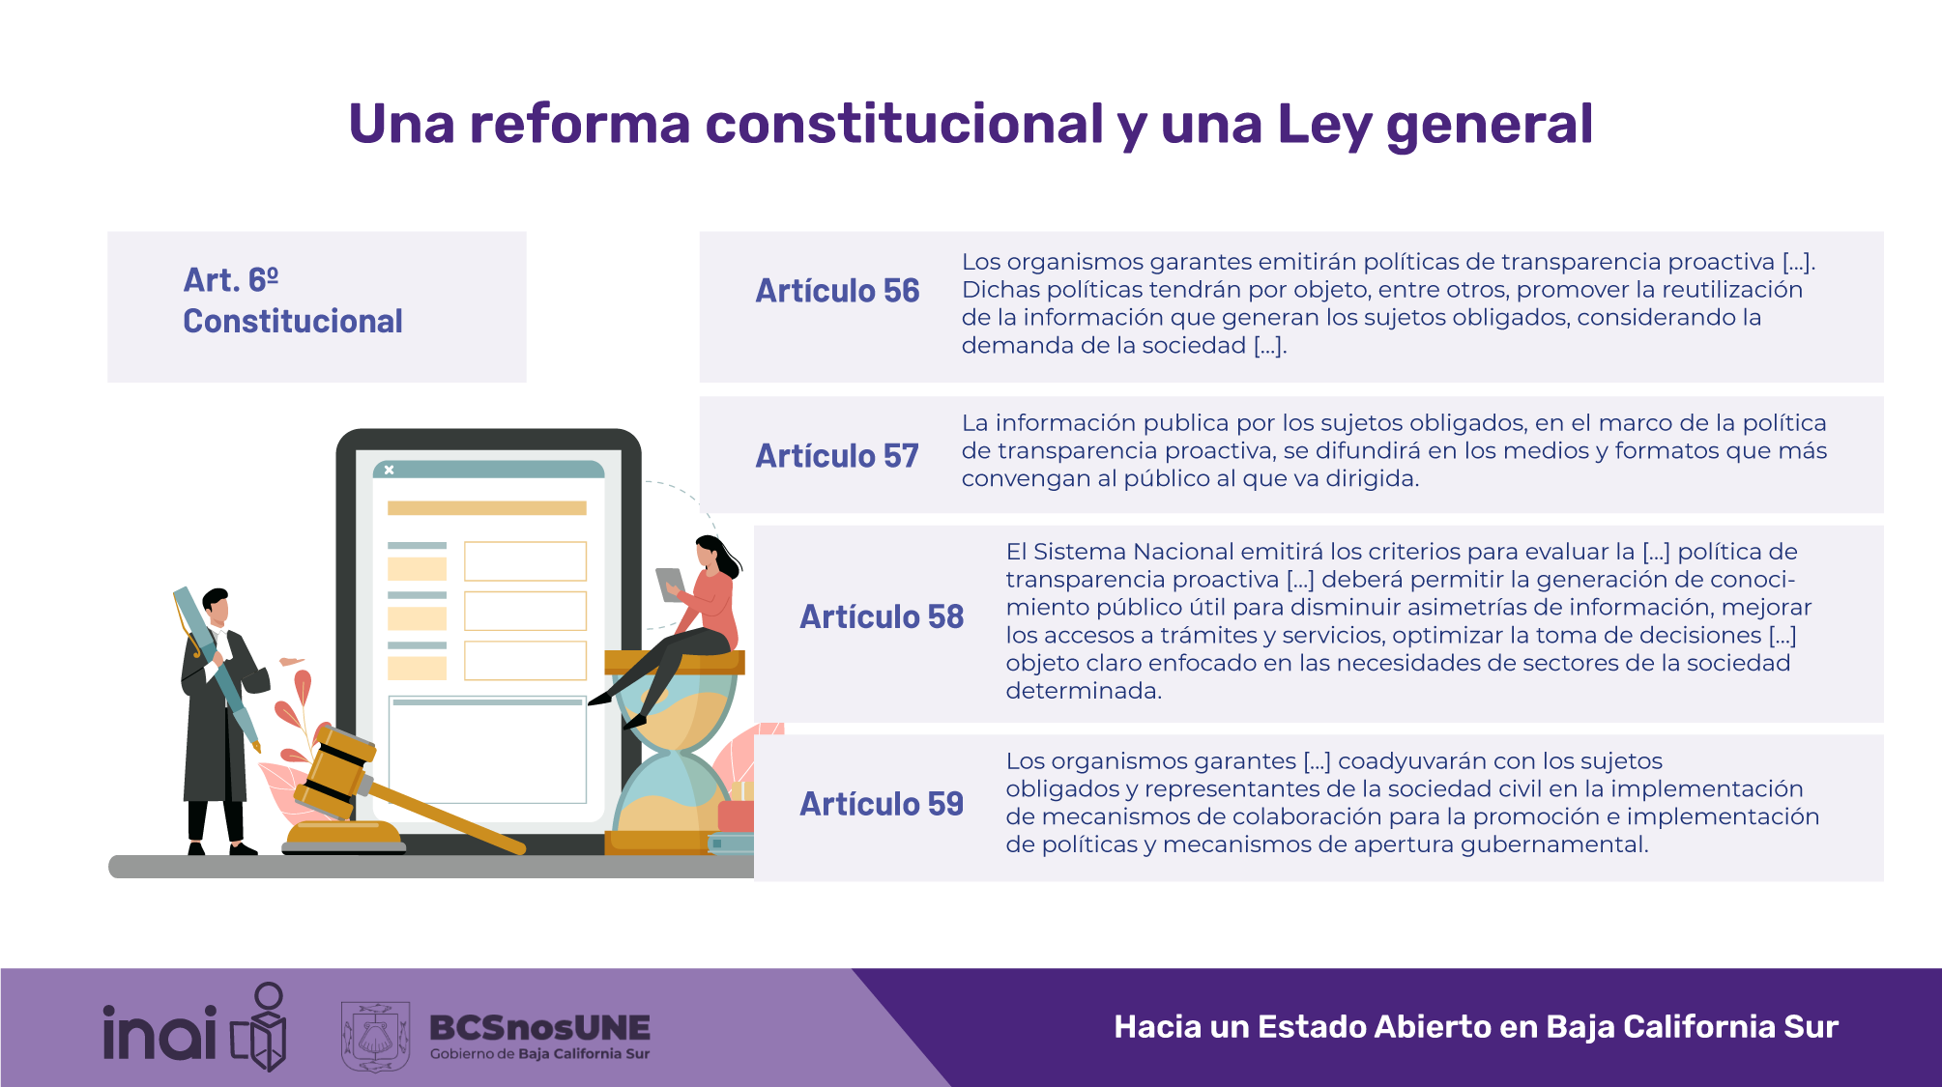
Una reforma constitucional y una Ley general
Poner una imagen del Art. 6º constitucional
Poner una imagen de la LGTAIP
Poner una imagen del Art 56 de la LGTAIP
Poner una imagen del Art57 de la LGTAIP
Poner una imagen del Art58 de la LGTAIP
Poner una imagen del Art59 de la LGTAIP
Algo así

Slide 3

Modelo de Gobierno Abierto
Poner la definición del Modelo de Gobierno Abierto: esquema de gestión y de producción de políticas públicas que se orienta a la atención y la solución colaborativa de los problemas públicos con base en colegiados plurales y, en cuyo trabajo, convergen la transparencia y la participación ciudadana como criterios básicos, en un ambiente de rendición de cuentas e innovación social.

Slide 4
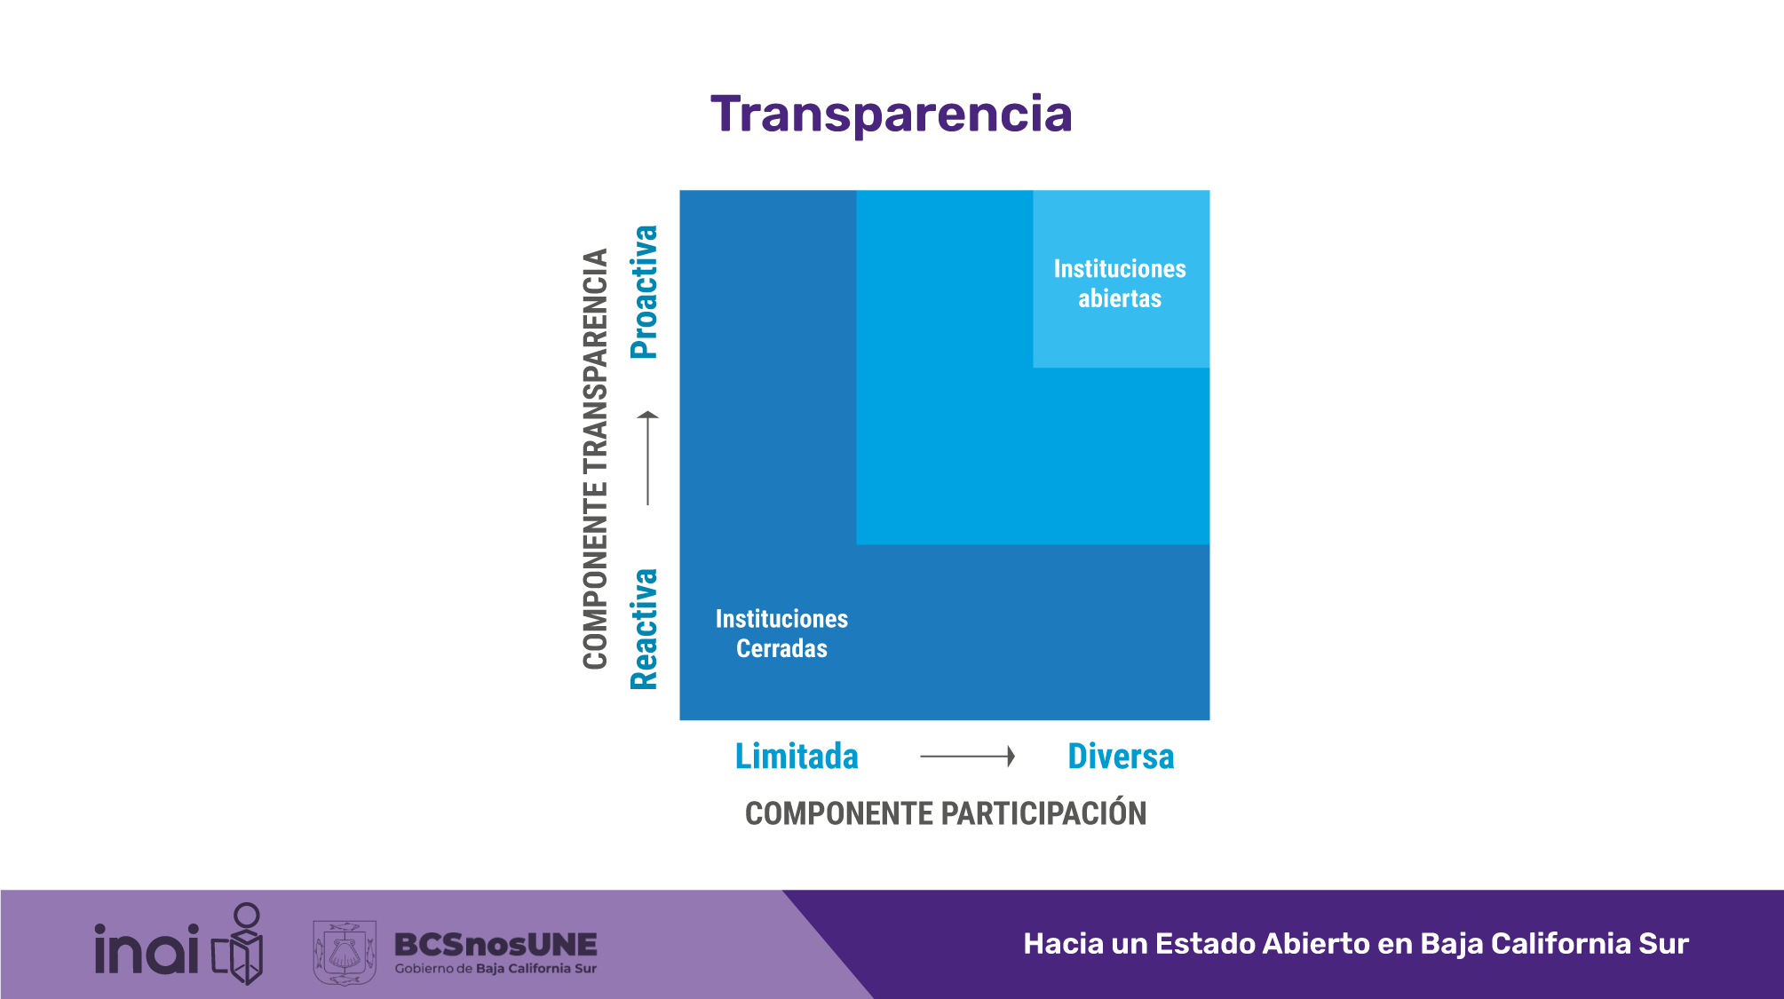
Transparencia
Esta imagen, adecuada al diseño de la presentación

Slide 5
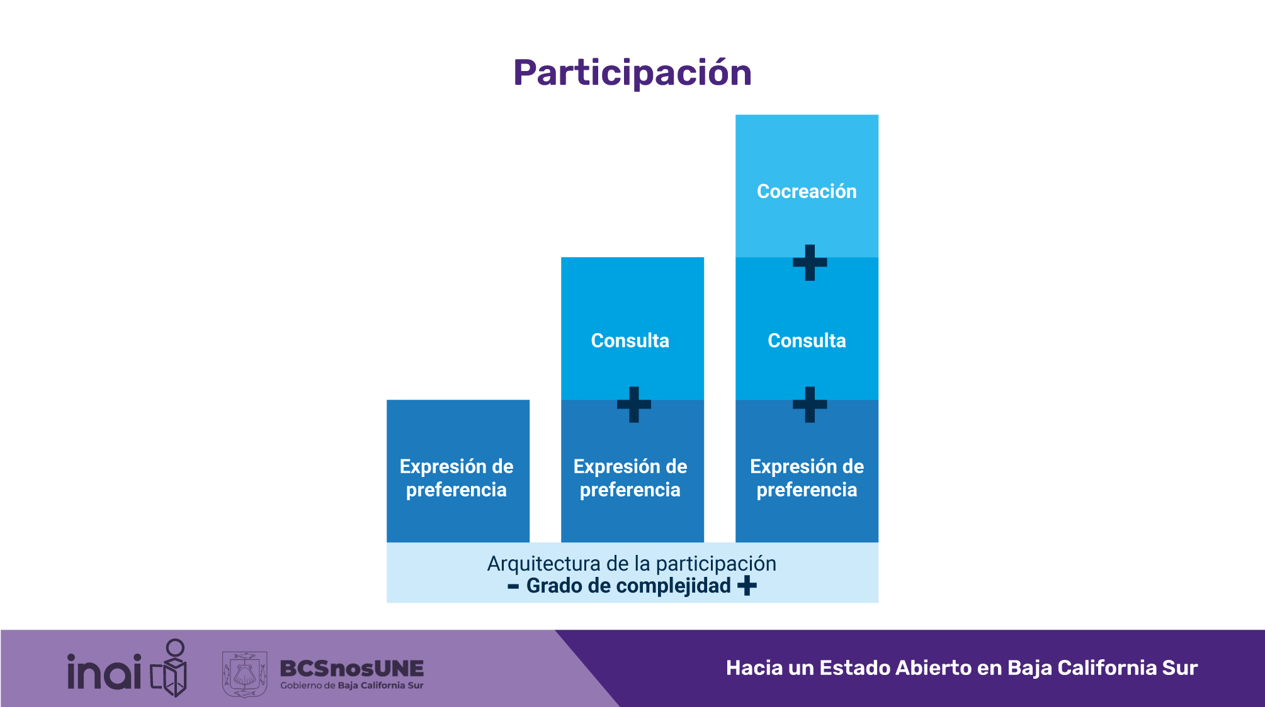
Participación
Poner esta imagen, adecuada al diseño de la presentación

Slide 6
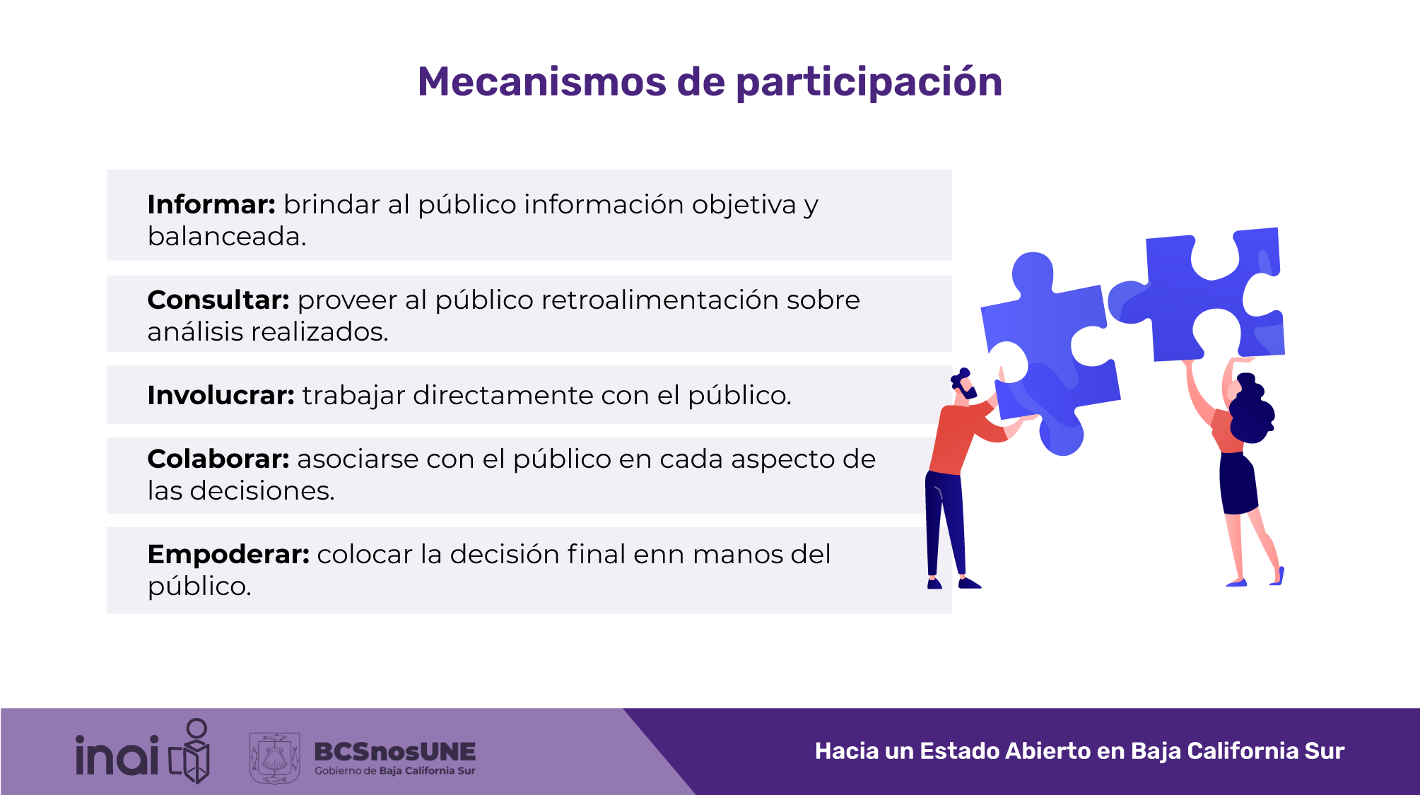
Mecanismos de participación
Informar: brindar al público información objetiva y balanceada.
Consultar: proveer al público retroalimentación sobre análisis realizados.
Involucrar: trabajar directamente con el público.
Colaborar: asociarse con el público en cada aspecto de las decisiones.
Empoderar: colocar la decisión final enn manos del público.

Slide 7
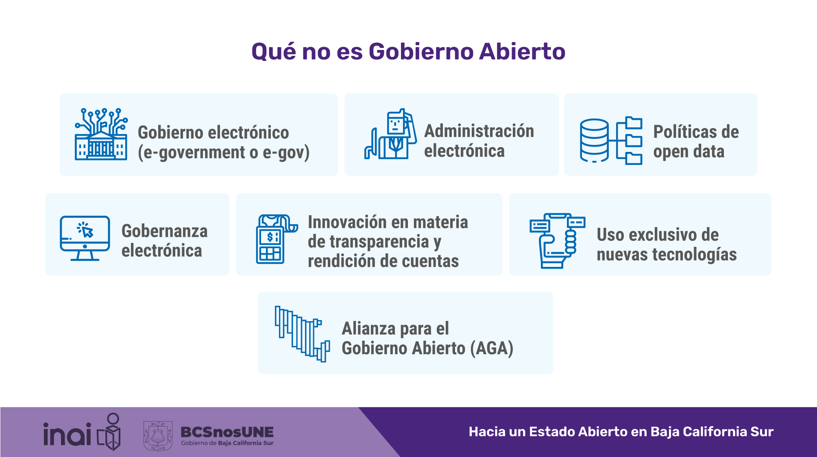
Imagen similar a esta, acorde al diseño de esta nueva presentación

Slide 8

Otros esfuerzos en materia de Gobierno Abierto y Transparencia Proactiva
Poner imagen del Modelo de Gobierno Abierto
Poner imagen de los Lineamientos para determinar catálogos y publicación de información de interés público.
Políticas de Gobierno Abierto y Transparencia Proactiva

Slide 9

4to Plan de Acción de la AGA
Poner cualquier imagen de la Alianza para el Gobierno Abierto en México

Slide 10
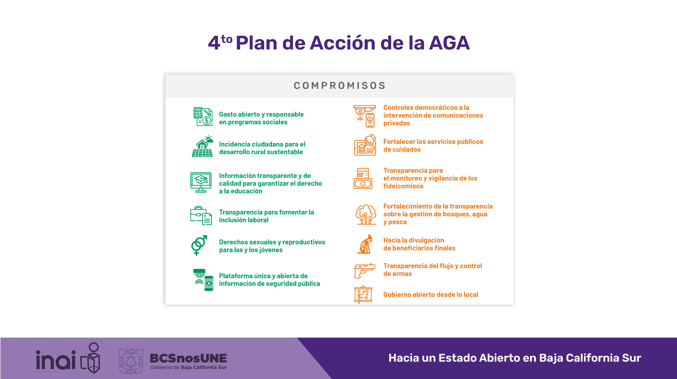

Slide 11

Iniciativas en Gobierno Abierto y Transparencia Proactiva
Acomodar estas imágenes

Slide 12
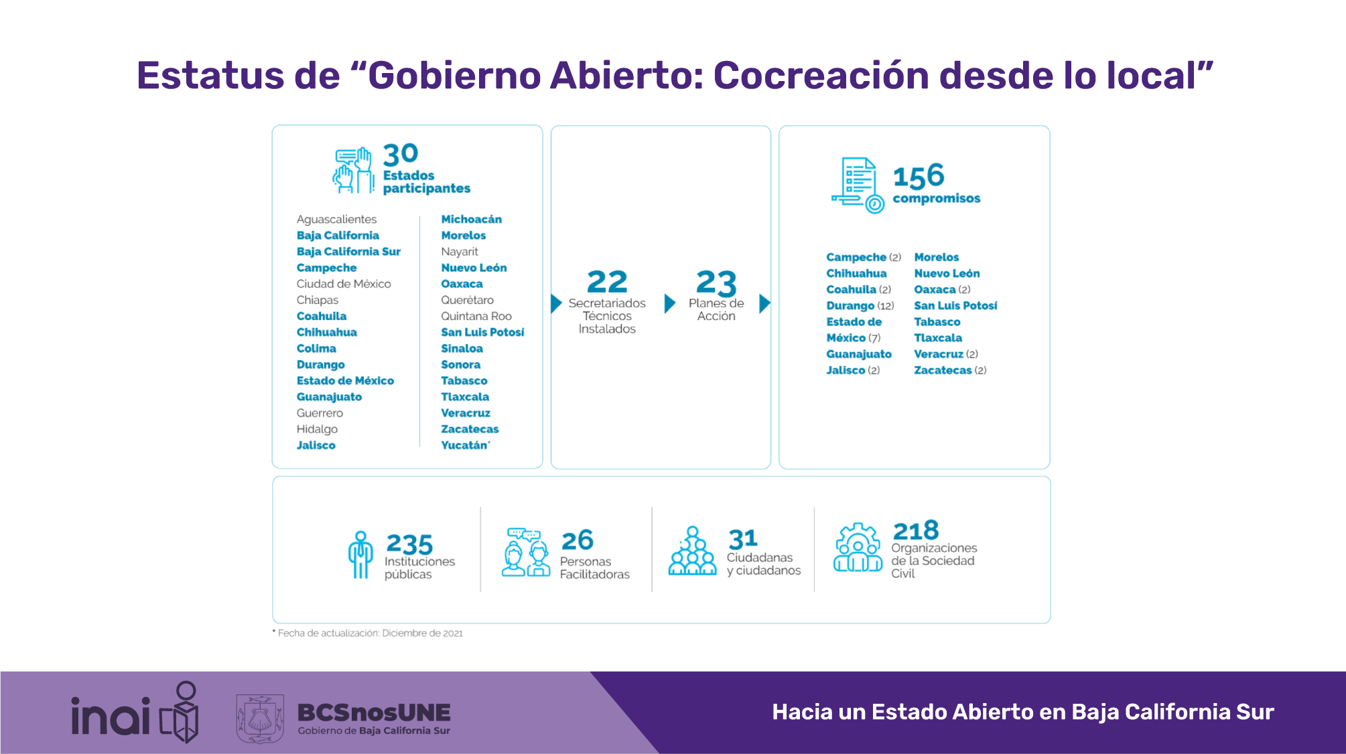
Estatus de “Gobierno Abierto: Cocreación desde lo local”
Poner la imagen de la numeraria de la entidad

Slide 13

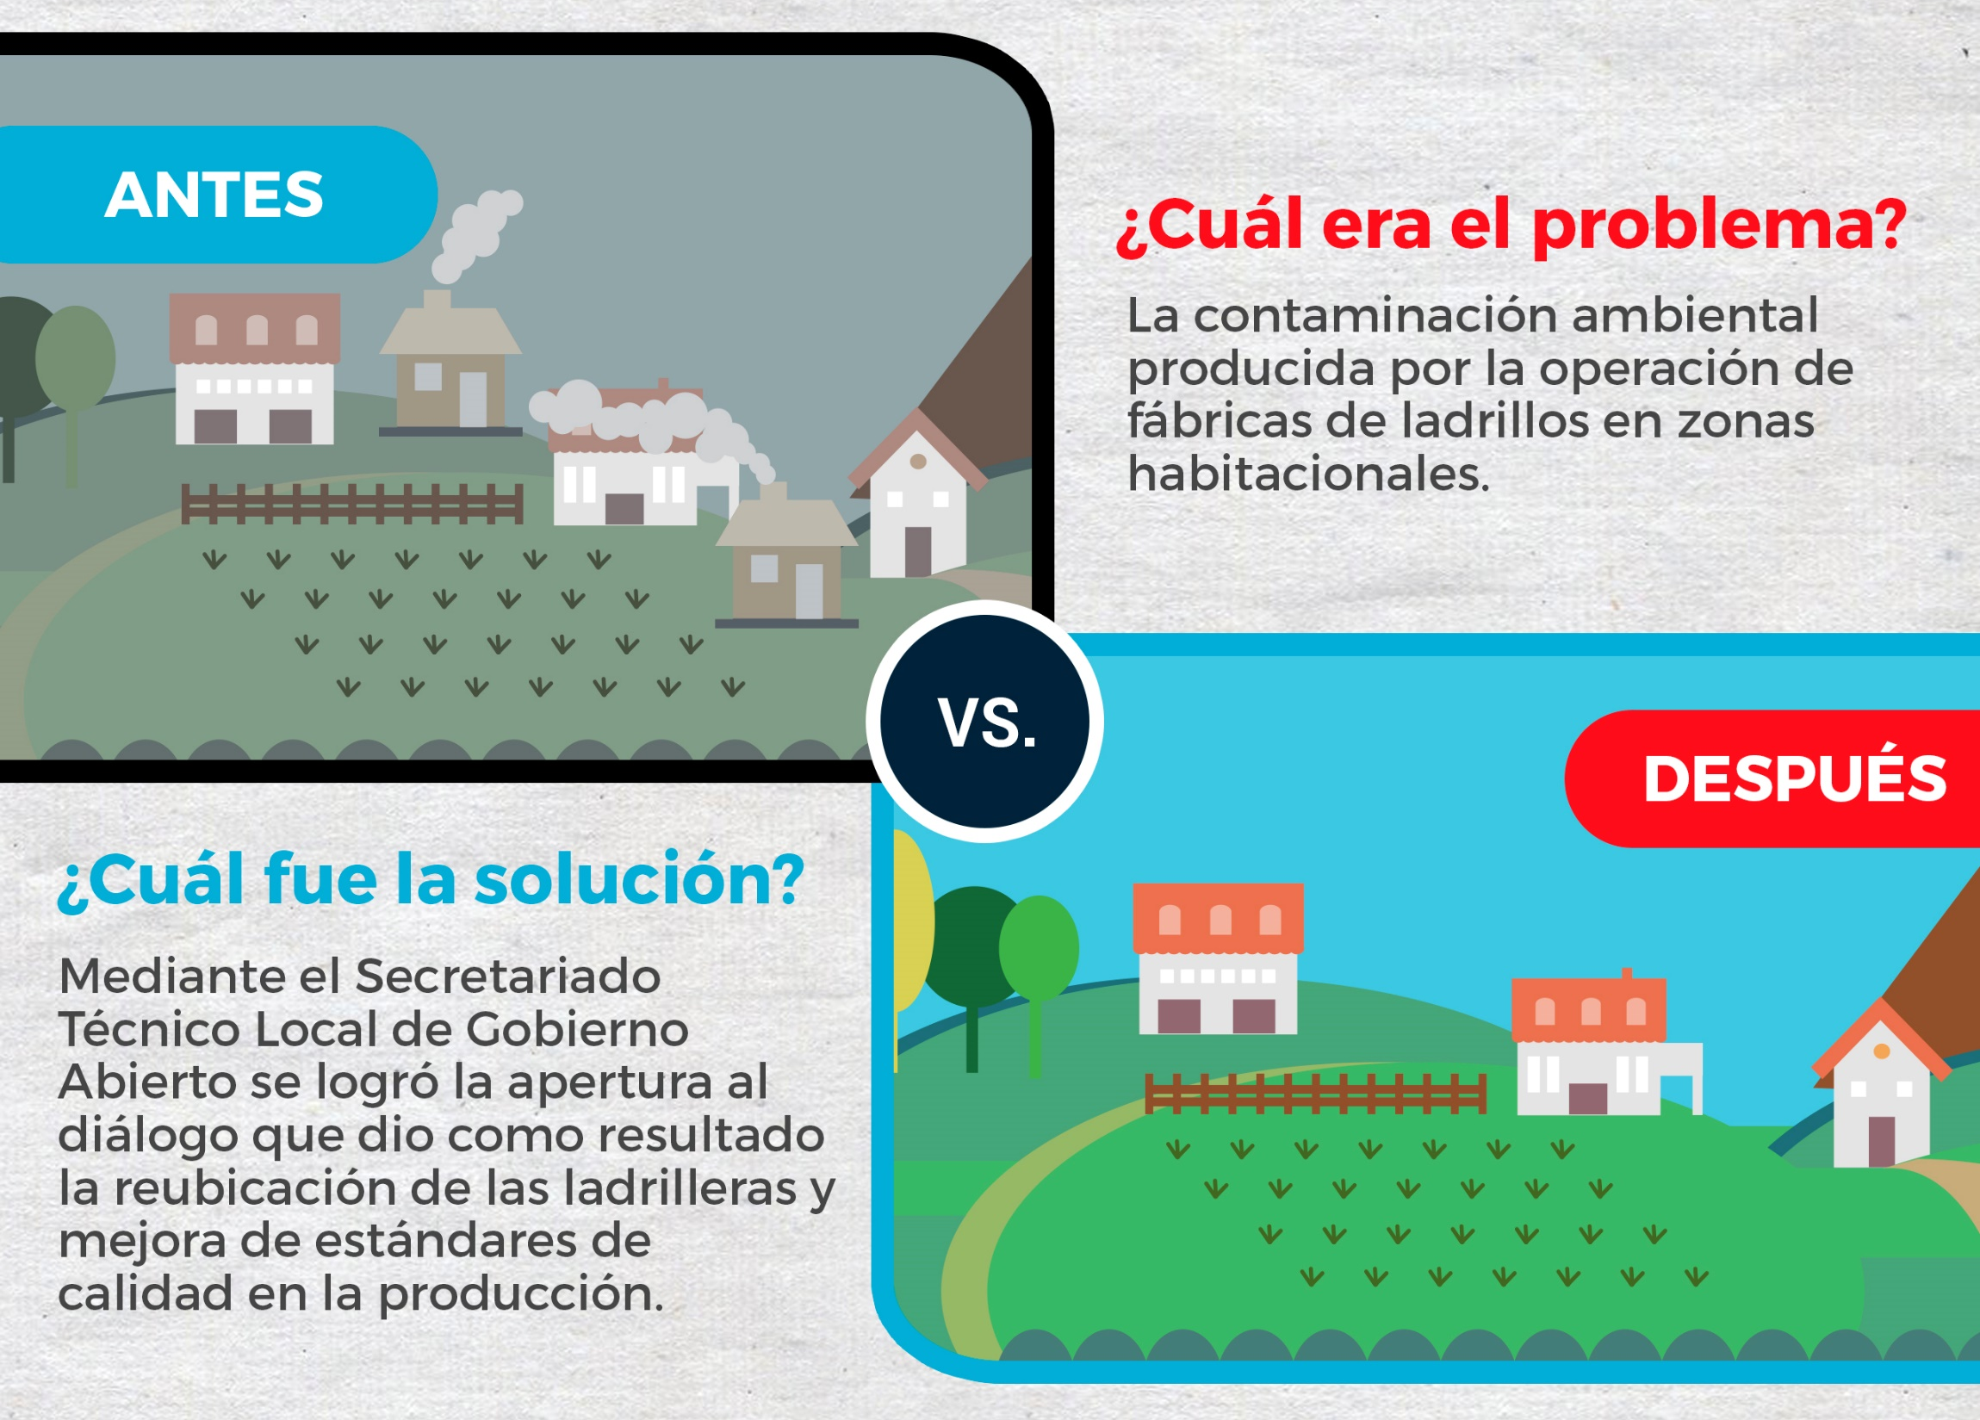
Durango

Slide 14
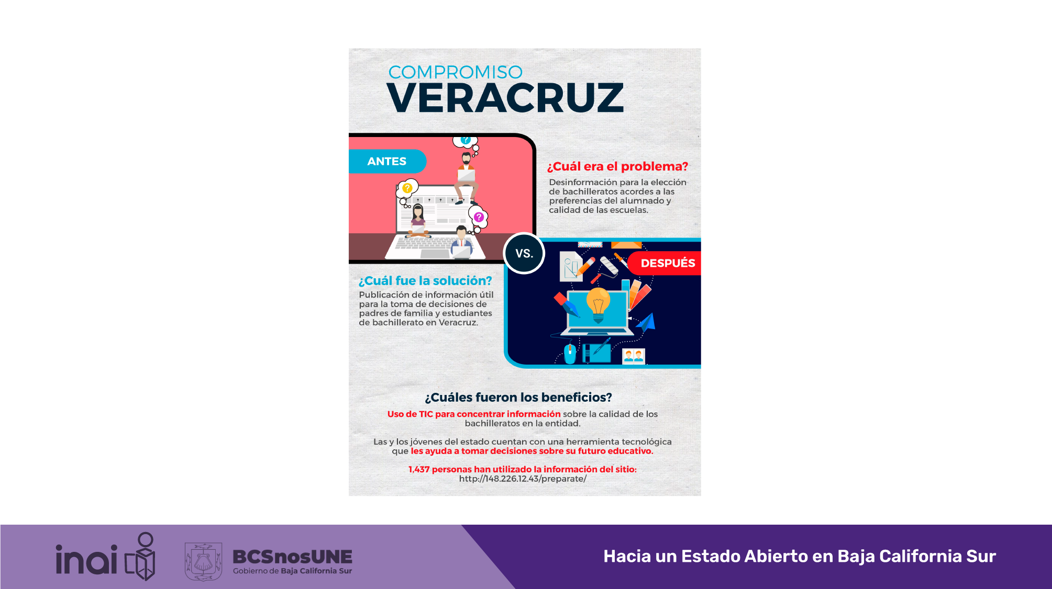
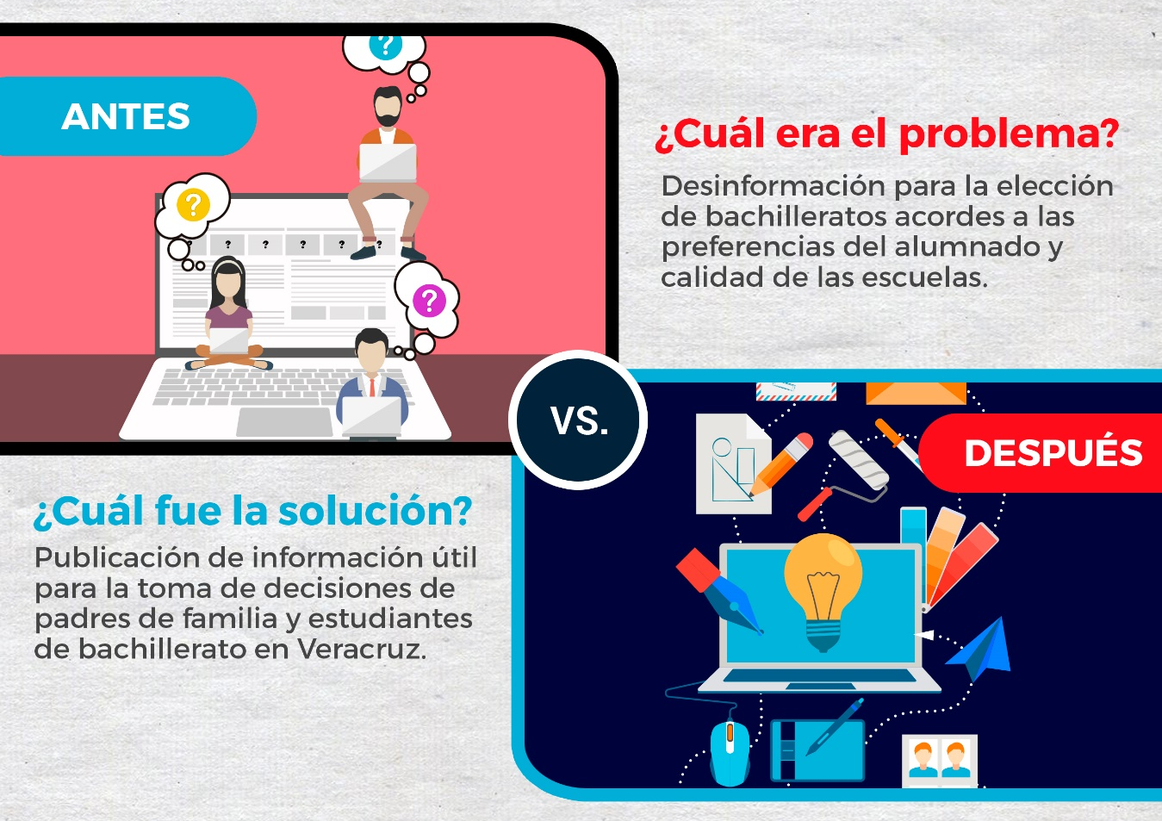
Veracruz

Slide 15
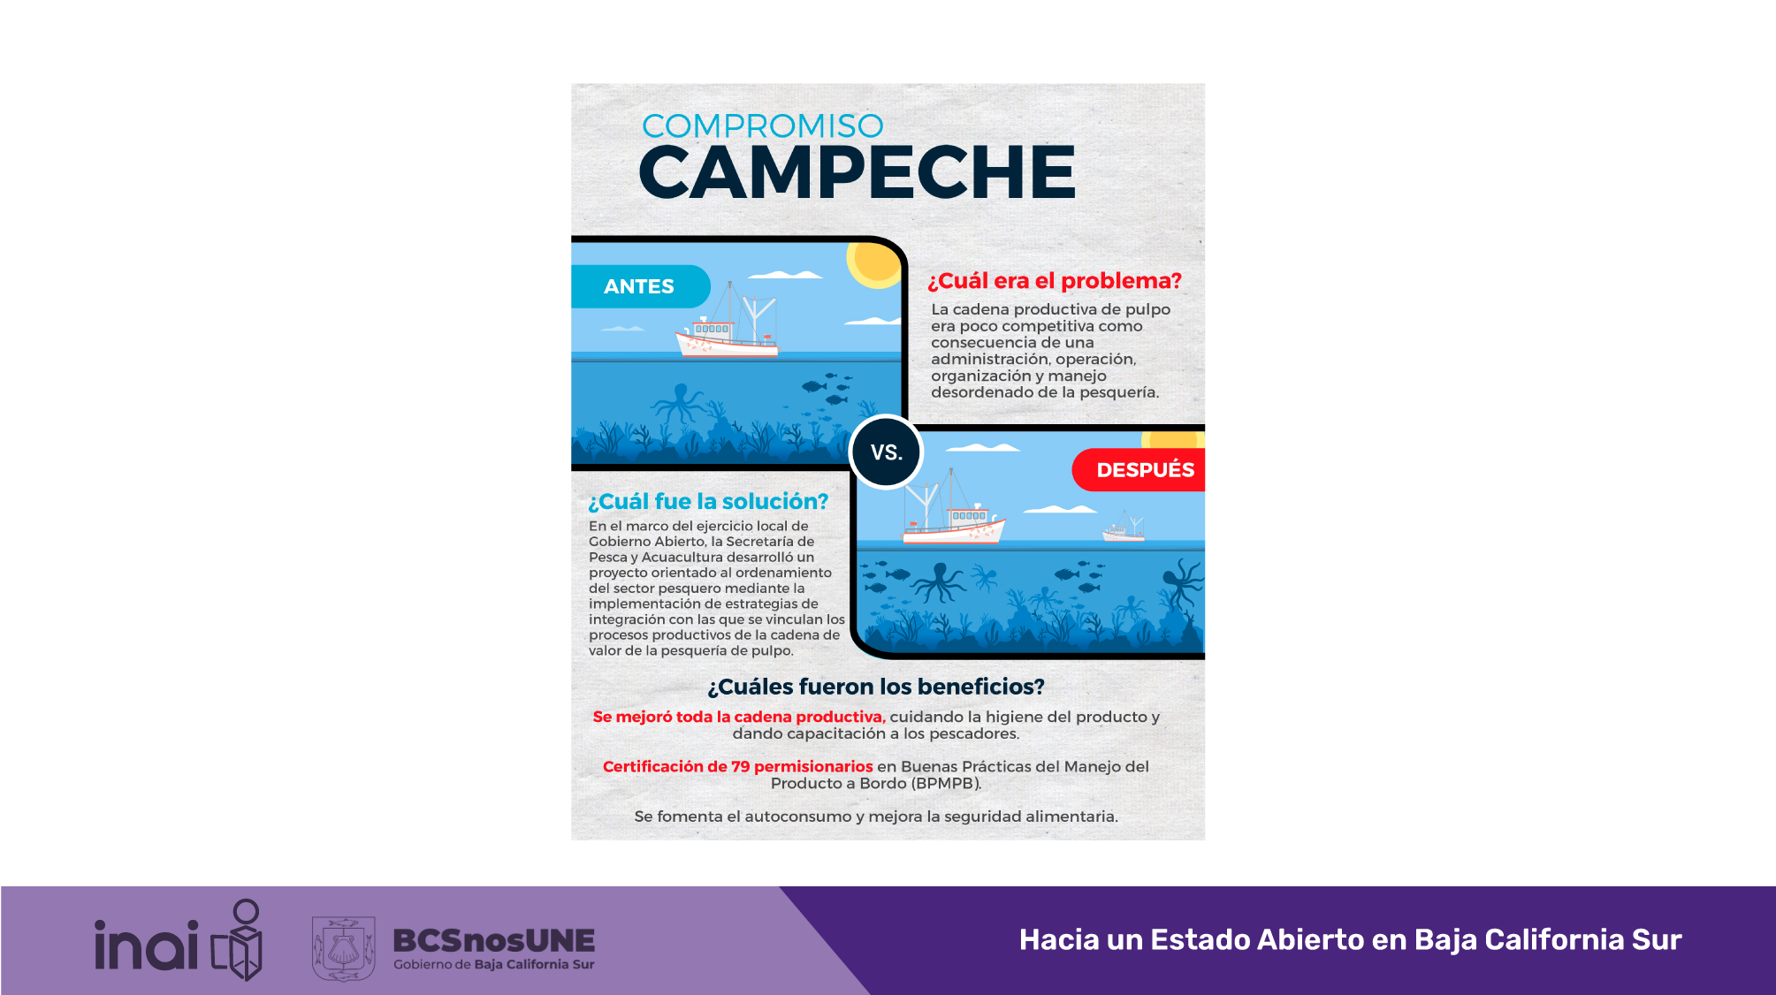
Campeche

Slide 16
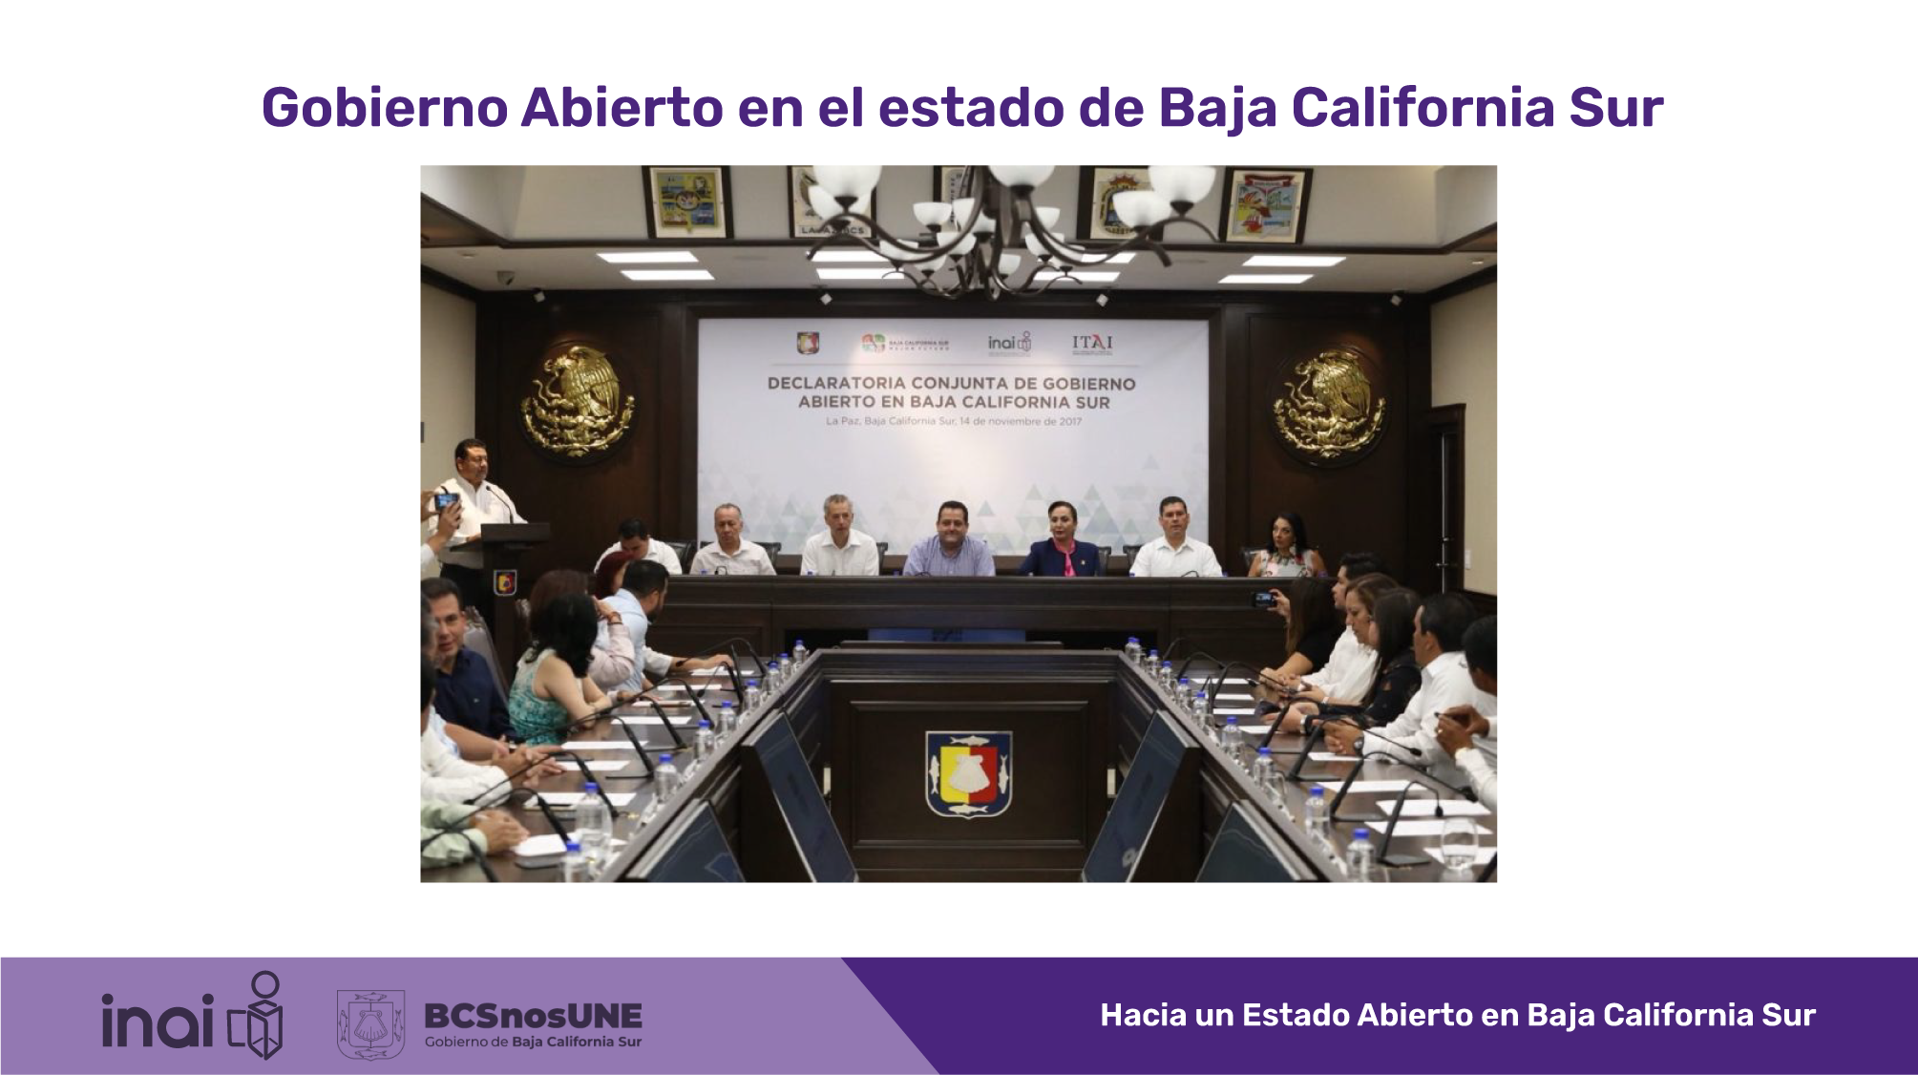
Gobierno Abierto en el estado de Baja California Sur

Slide 17
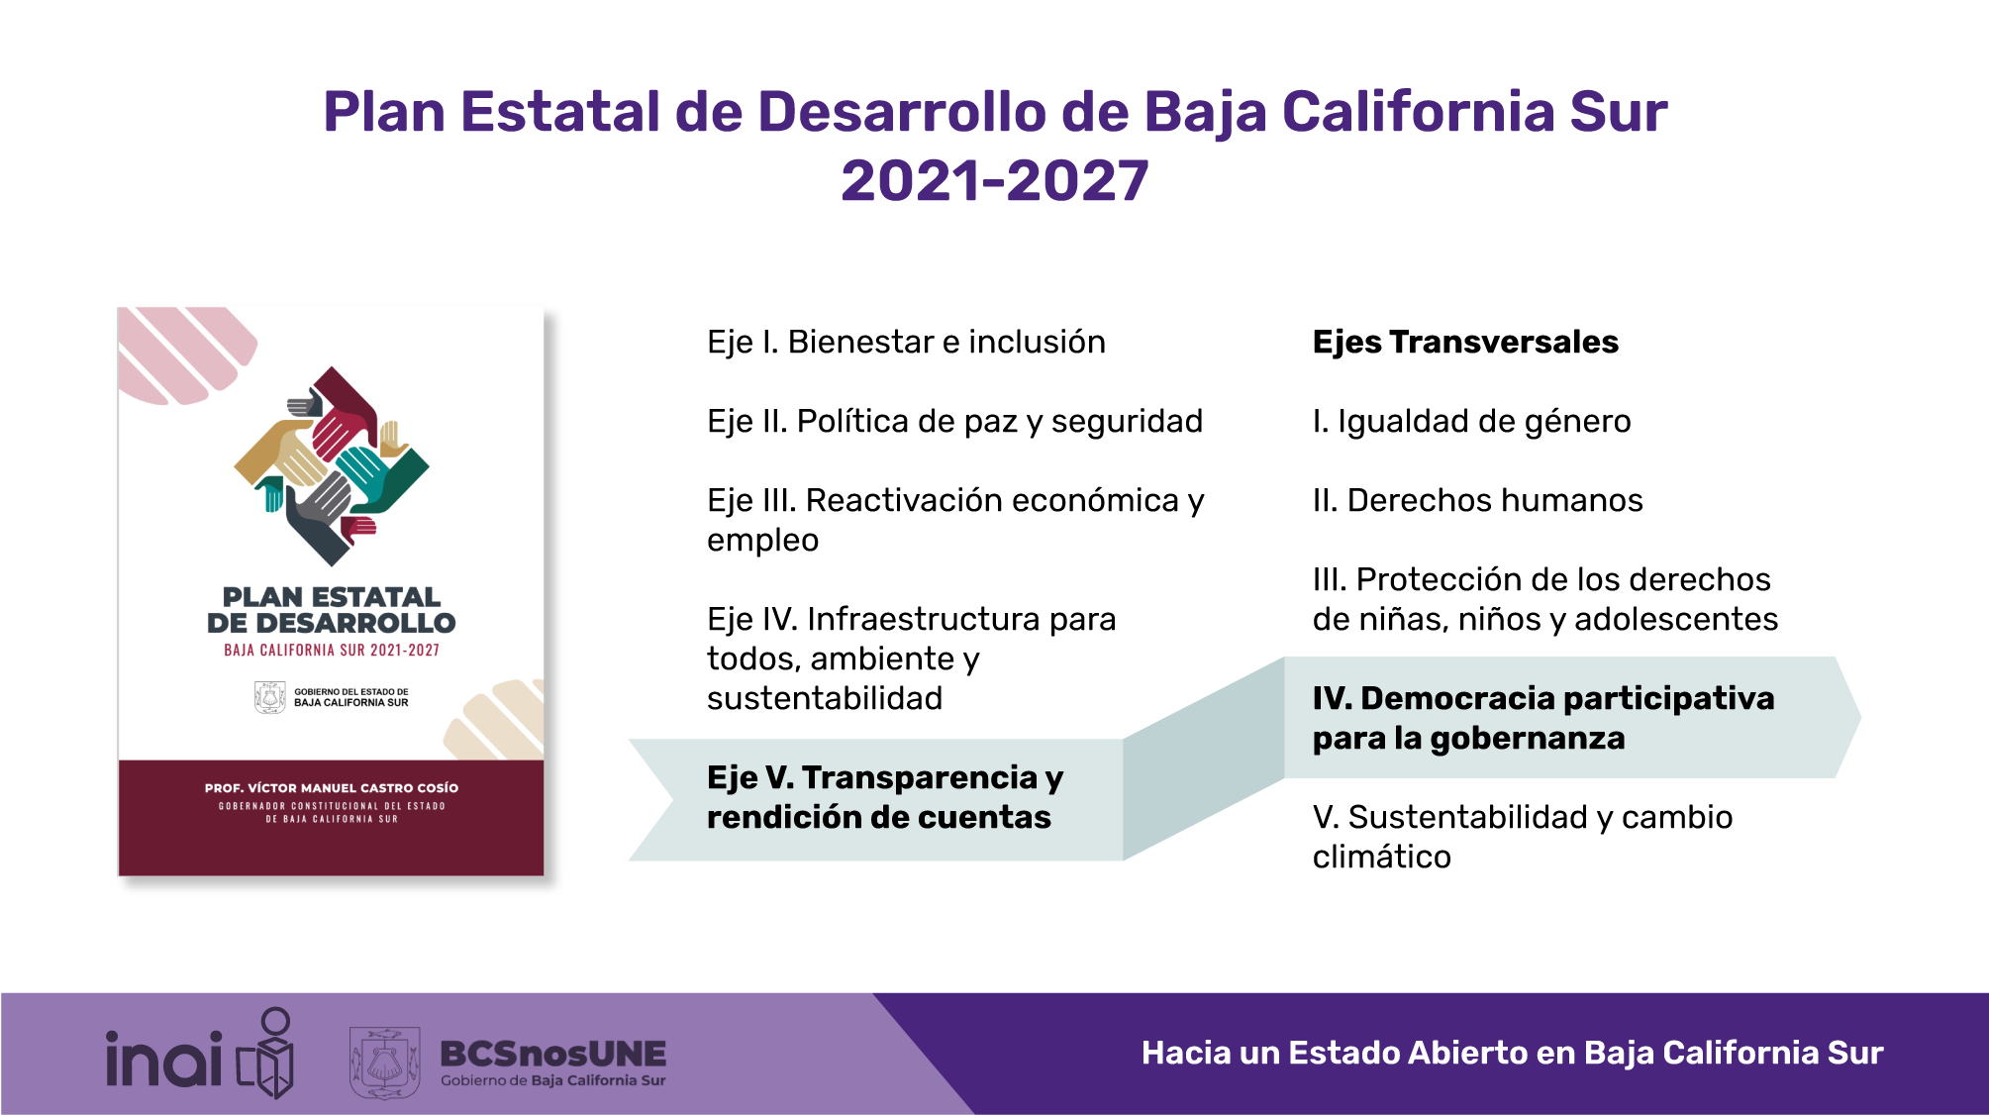
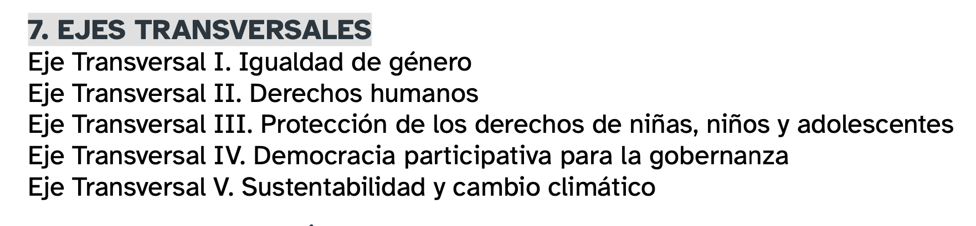
Plan Estatal de Desarrollo de Baja California Sur 2021-2027
Aquí resaltar el eje IV “Democracia participativa para la gobernanza”
Resaltar Eje V “Transparencia y rendición de cuentas”

Slide 18
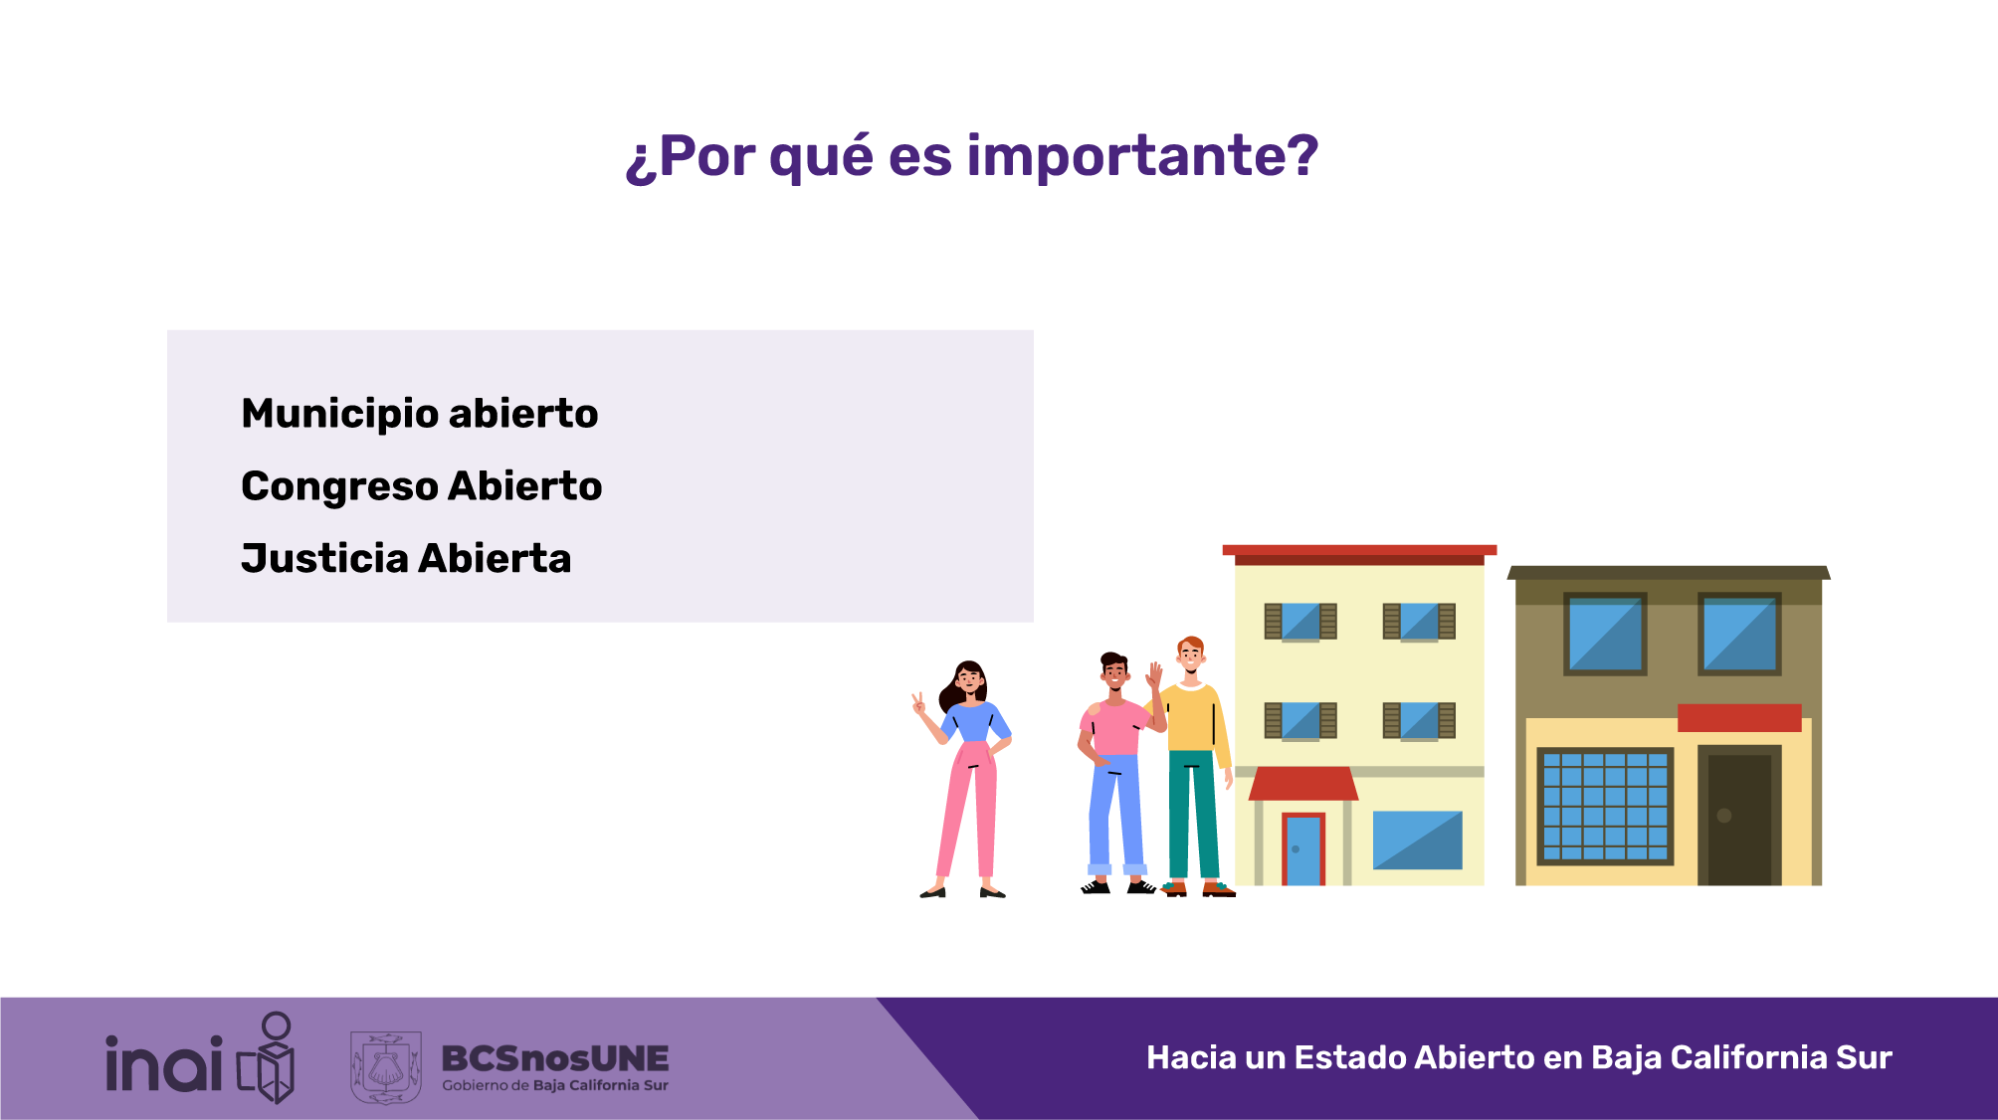
¿Por qué es importante?
Poner imágenes de Municipio abierto, Congreso Abierto y Justicia Abierta

Slide 19


Slide 20
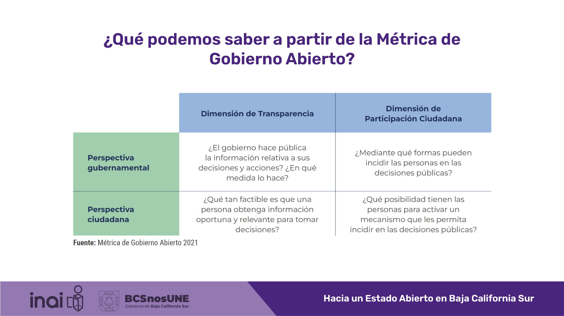
¿Qué podemos saber a partir de la Métrica de Gobierno Abierto?

Slide 21
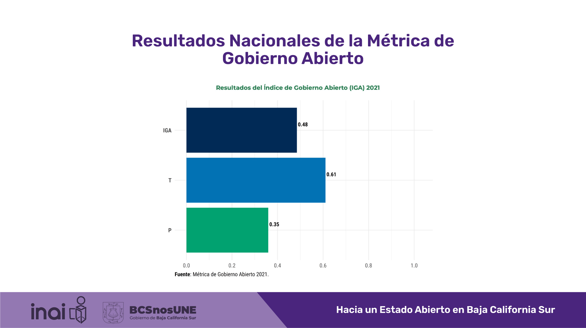
Resultados Nacionales de la Métrica de Gobierno Abierto

Slide 22
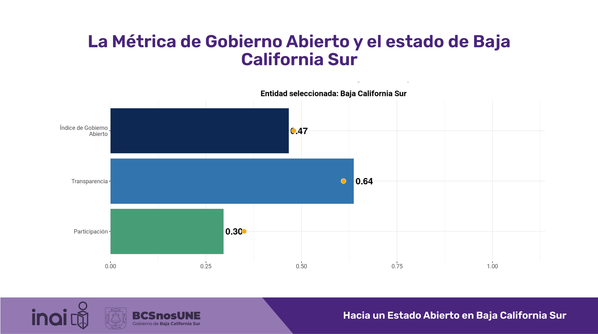
La Métrica de Gobierno Abierto y el estado de Baja California Sur

Slide 23
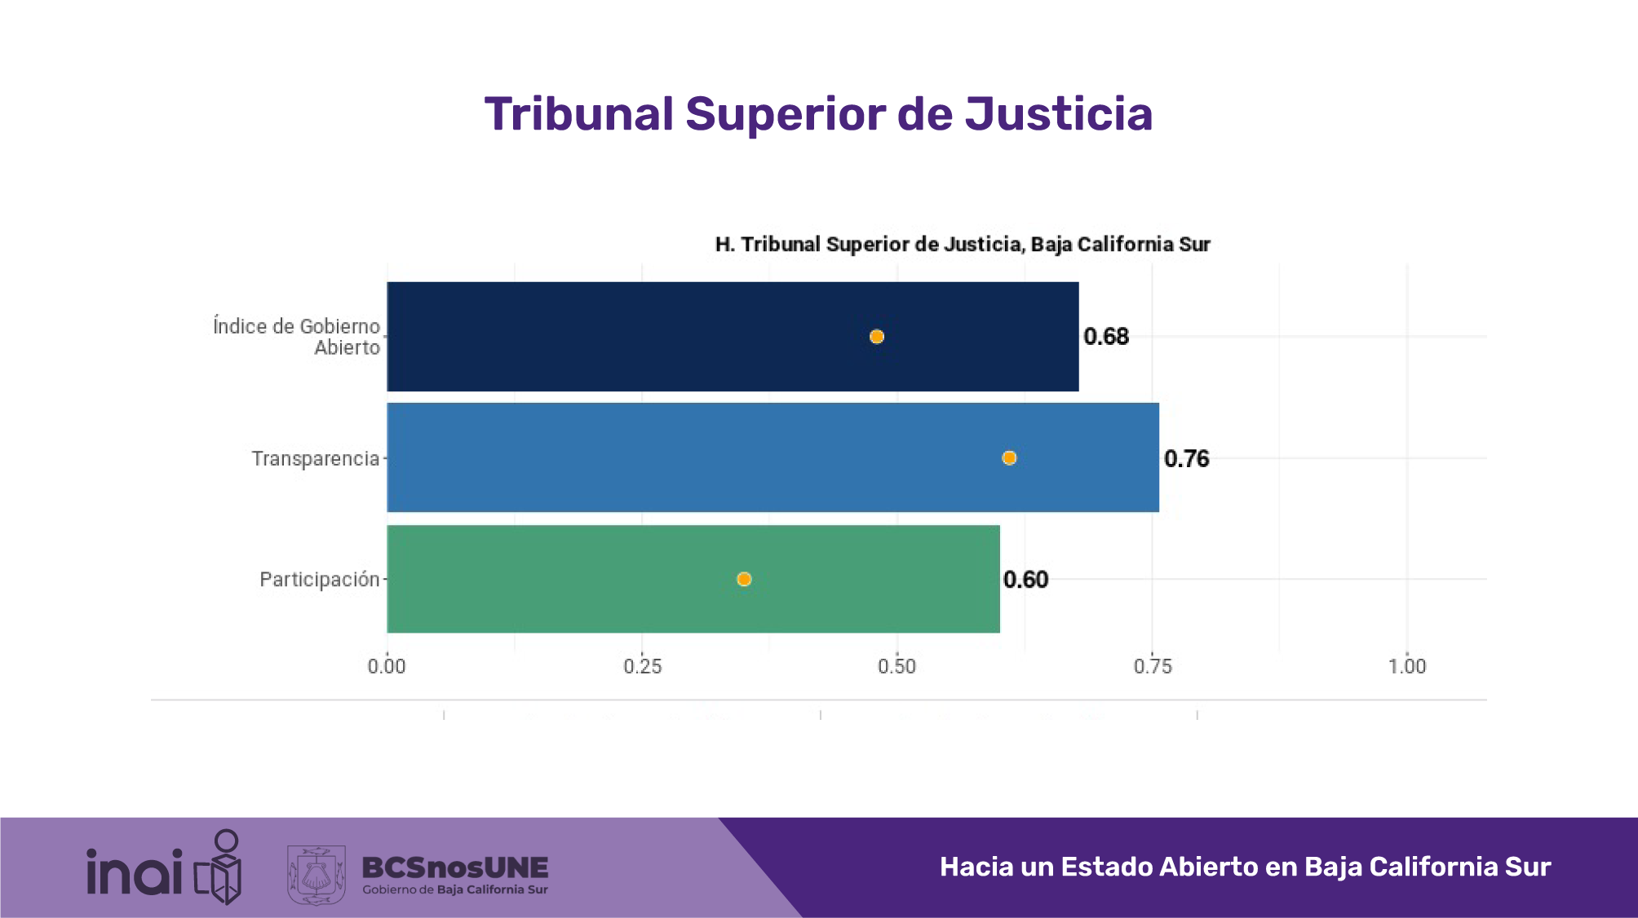
Tribunal Superior de Justicia

Slide 24
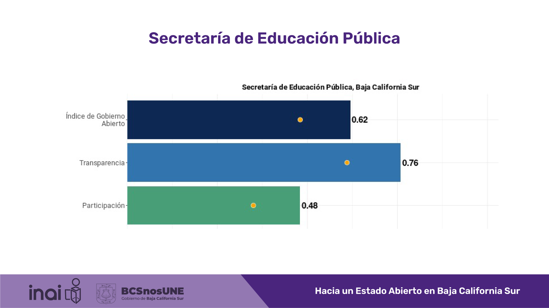
Secretaría de Educación Pública

Slide 25
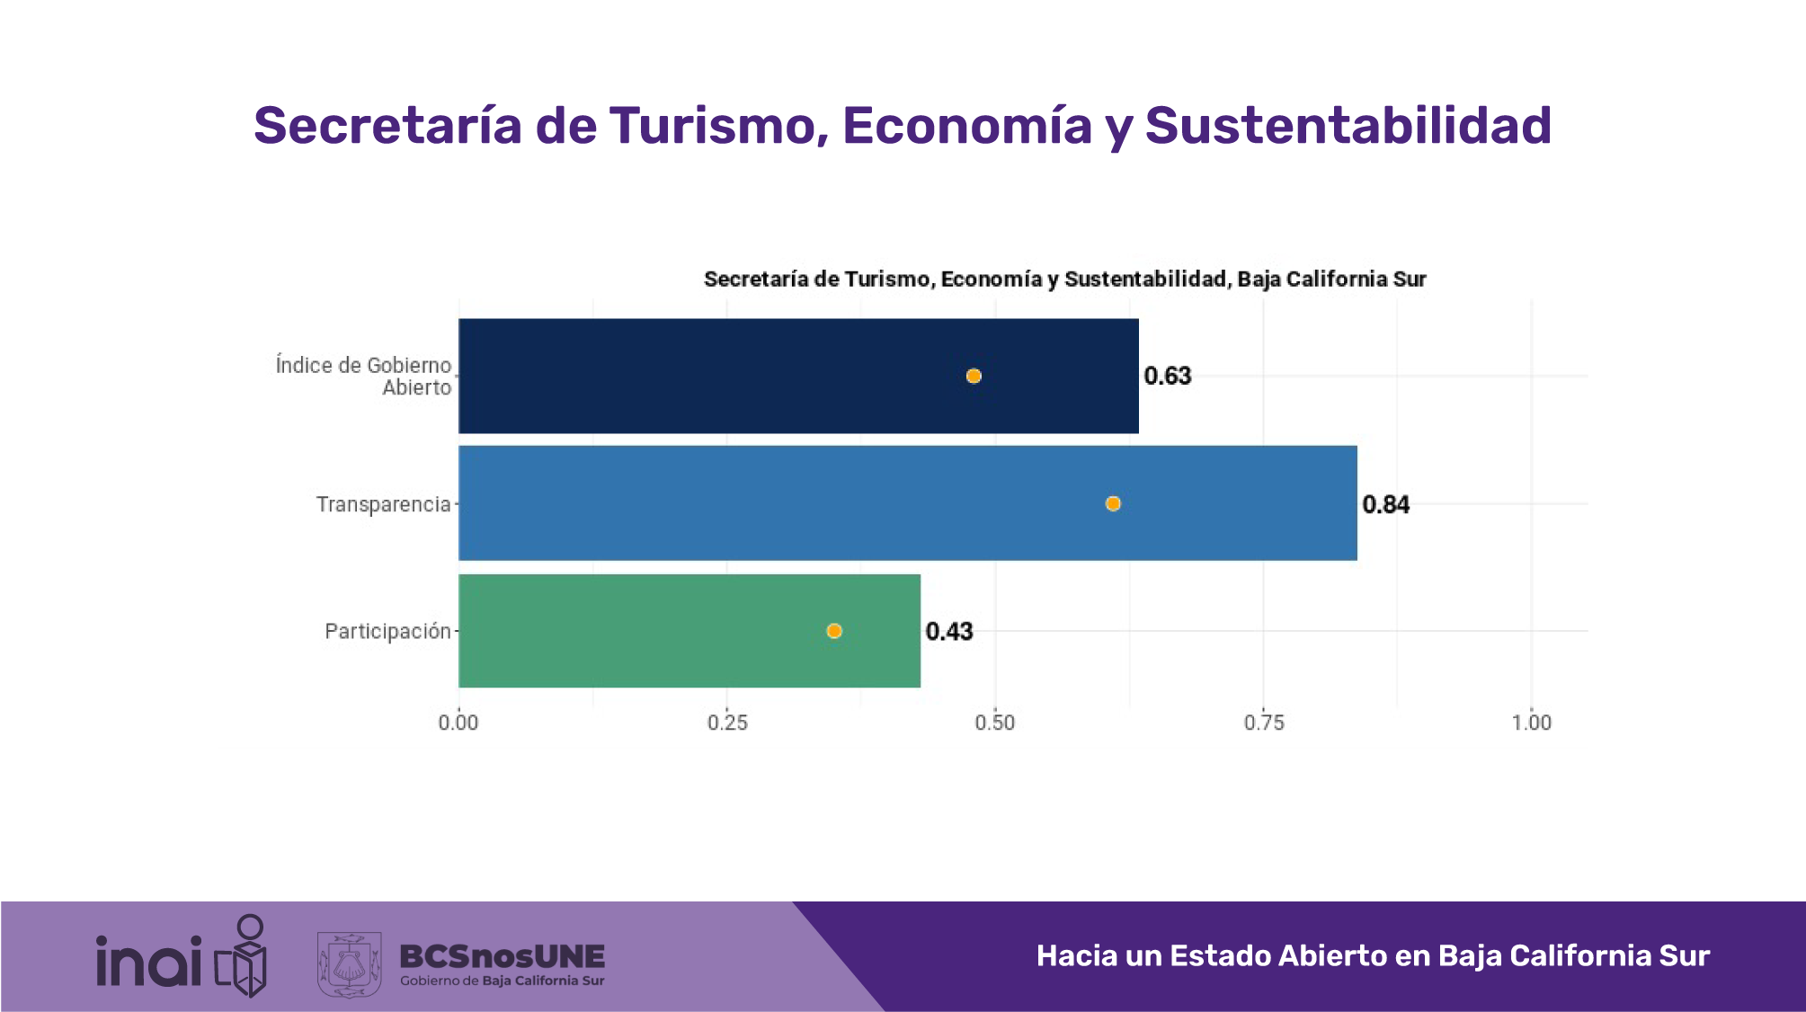
Secretaría de Turismo, Economía y Sustentabilidad

Slide 26
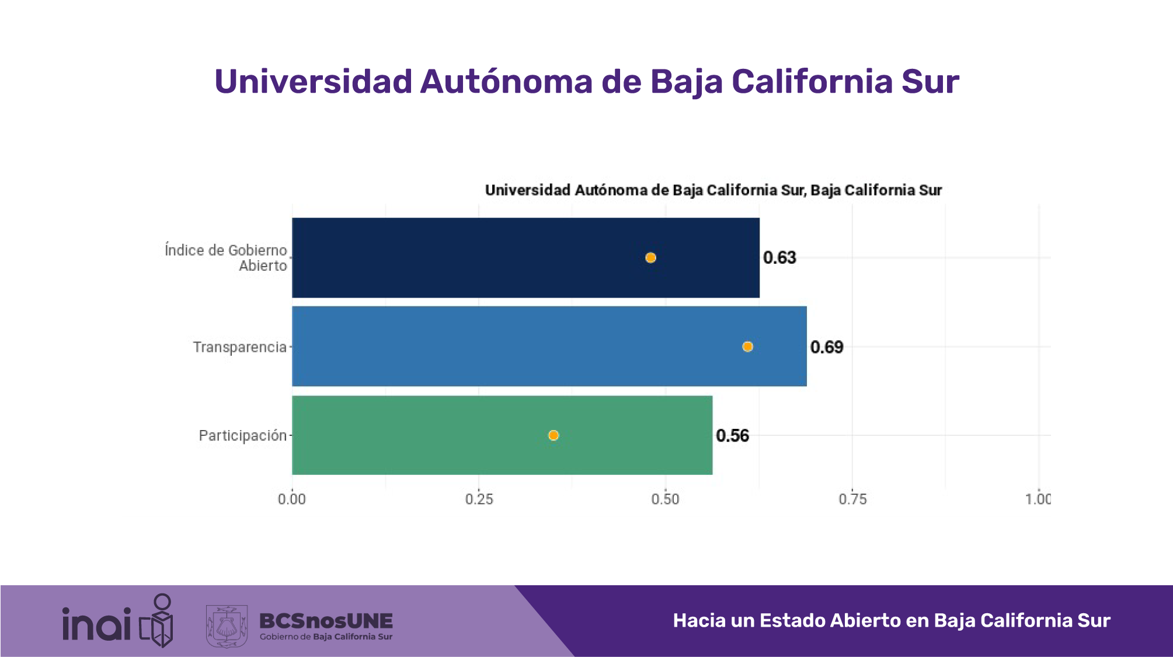
Universidad Autónoma de Baja California Sur

Slide 27

Diapositiva de despedida, gracias y datos de José Luis

